Slide 1


Slide 2
Jacinto Adriano Mathe
ESTIMATIVA DA IDADE PELA MEDIÇÃO DOS ÁPICES DOS DENTES MANDIBULARES PERMANENTES
VALIDAÇÃO DO MÉTODO DE CAMERIERE EM CRIANÇAS MOÇAMBICANAS
Dissertação no âmbito do Mestrado em Antropologia Forense, orientada pela Professora Doutora Eugénia Cunha e pelo Professor Doutor Roberto Cameriere e apresentada ao Departamento de Ciências da Vida.
Julho de 2020
Notes:
Em indivíduos vivos

Slide 3

INTRODUÇÃO
AF aplicação da A. biológica em contextos medico legais.
Identificação
Esclarecimento da causa e
circunstância da morte
A. Forense
+
Outras disciplinas
Identificação dos vivos
Criminais
Cívicas
Jurídicas
Cunha et al., 2019 ; Lynch et al., 2014
Notes:
Em ind vivos.

Slide 4
INTRODUÇÃO
A. Forense + clínica forense
Reconhecimento facial
Estimativa da idade: menores e seniores
Identificação
Ubelaker, 2006, Baccino et al., 2013; Lynch et al., 2014

Slide 5
INTRODUÇÃO
Imigrações ilegais
Trabalho infantil
Idade de menores
Imputabilidadepenal
Repatriamento dos refugiados
Adoções
Pornografia de menores
Baccino et al., 2013; Cunha et al., 2019; Lynch et al., 2014

Slide 6
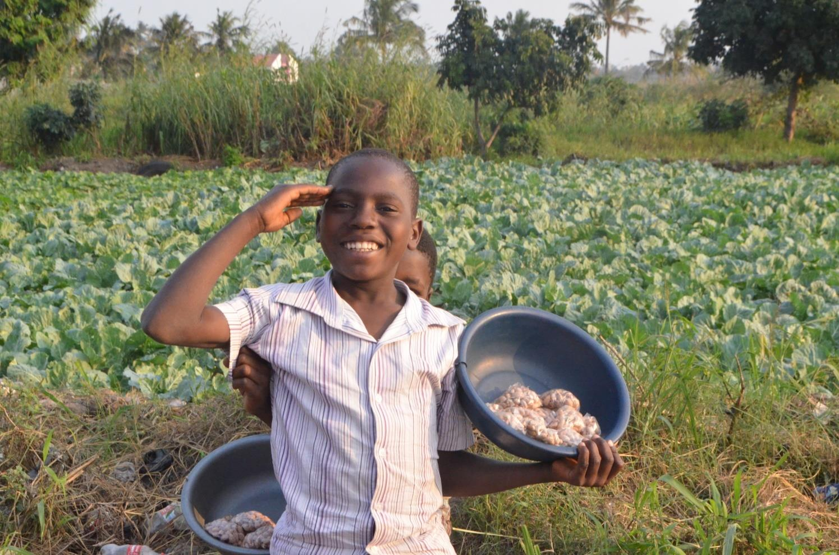
INTRODUÇÃO
Trabalho infantil

Slide 7
INTRODUÇÃO
Juristas sem prova de Idade Cronológica
Solicitação da prova médica
❌ Idade cronológica
✅ Idade biológica =
Análise processual
Entrevista clínica
Exames complementares (idade óssea e dentária)
Vallar, 1978; Borrás, 2014; Cunha et al., 2019

Slide 8
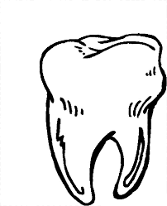
INTRODUÇÃO
Exames complementares
Comprimentos das diáfises
Ex: diáfise o fémur
União epifisária
Ex: Côndilos femorais
Ubelaker (1989)
Demirjian et al. (1973)
Cameriere et al. (2006)
AlQahtani et al. (2010)
Carneiro et al., 2013, 2016

Slide 9

INTRODUÇÃO
Medição das aberturas apicais
7 dentes do 3º Q (-3º molar)
Erro mediano <1 ano (-0.035 anos)
Validação:
Cameriere et al. (2006)
Objetivo do estudo
Europa
México
India
Turquia
Brasil
Austrália
Malásia
África do Sul
Fernandes et al., 2011, Cugati et al., 2015, Mazzilli et al., 2018, Zelic et al., 2020

Slide 10
OBJETIVOS
Geral
Validar M. Cameriere et al. (2006) em Moçambique
Faixa etária: 6 a 16 anos
OPTs: 2014-2020

Slide 11
OBJETIVOS
Específicos
Calcular a idade com M. Cameriere e Angelakopoulos et al. (2019)
Identificar as variáveis e interações significativas
Testar os Modelos de Cameriere et al. (2006) e de Angelakopoulos et al. (2019)
Criar modelo de E. idade para Moçambique
Notes:
Validar o M. de Cameriere na estimativa da idade de crianças moçambicanas por meio da medição das aberturas apicais dos dentes mandibulares esquerdos utilizando OPTs de indivíduos entre 6 e 16 anos de idade realizadas entre 2014 e 2020.

Slide 12
PERGUNTAS DO ESTUDO
M. de Cameriere et al. (2006) pode ser aplicado em Moçambique?
Há diferenças entre IC e ID (M. de Camereire) nas crianças moçambicanas?
Há diferenças entre os sexos? Se sim, em qual dos sexos, o M. de Cameriere funciona melhor?
Caso o M. de Cameriere não se aplique, poder-se-á desenvolver uma E de regressão?

Slide 13
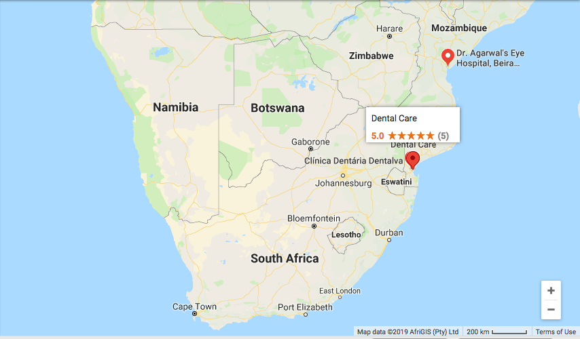
ÁREA DE ESTUDO
Clínica DentalCare
Fonte: Google Map

Slide 14
AMOSTRA
Critérios de inclusão
Faixa etária: 6 e 16 anos
Sexo
Nacionalidade e naturalidade
Sem patologias
Fichas clínicas completas
Alta resolução de OPT
Projeto aprovado pelo (CNBS) em Moçambique
Cameriere et al. (2006); Angelakopoulos et al. (2019)

Slide 15
AMOSTRA
Idade (anos) | Feminino | Masculino | Total
6 | 3 | 0 | 3
7 | 2 | 7 | 9
8 | 3 | 8 | 11
9 | 3 | 12 | 15
10 | 2 | 9 | 11
11 | 3 | 8 | 11
12 | 5 | 9 | 14
13 | 10 | 8 | 18
14 | 8 | 9 | 17
15 | 2 | 7 | 9
16 | 1 | 1 | 2
Total | 42 | 78 | 120

Slide 16
AMOSTRA
35%
65%
Notes:
Amostra disponíbel na clínica

Slide 17
AMOSTRA

Slide 18
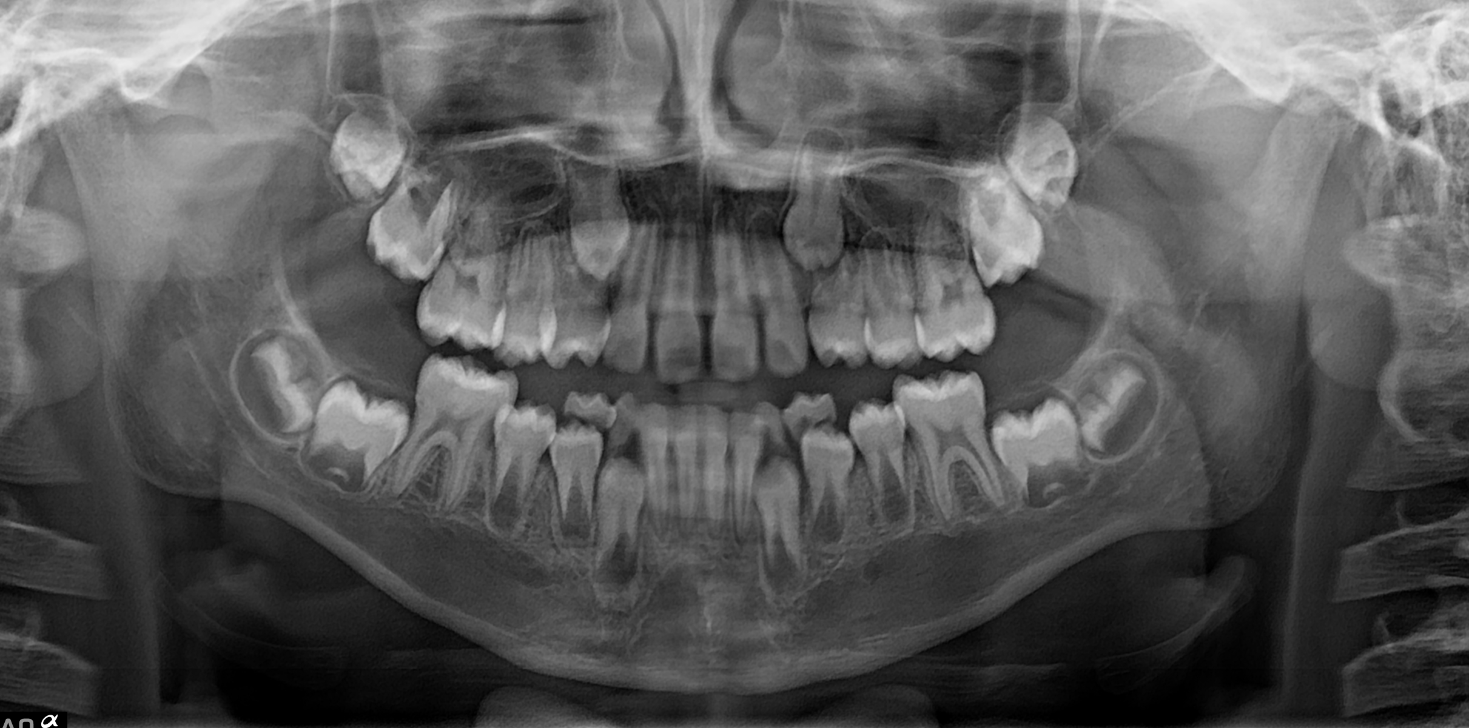
METODOLOGIA
Método de Cameriere et al. (2006)
Cameriere et al. (2006)

Slide 19
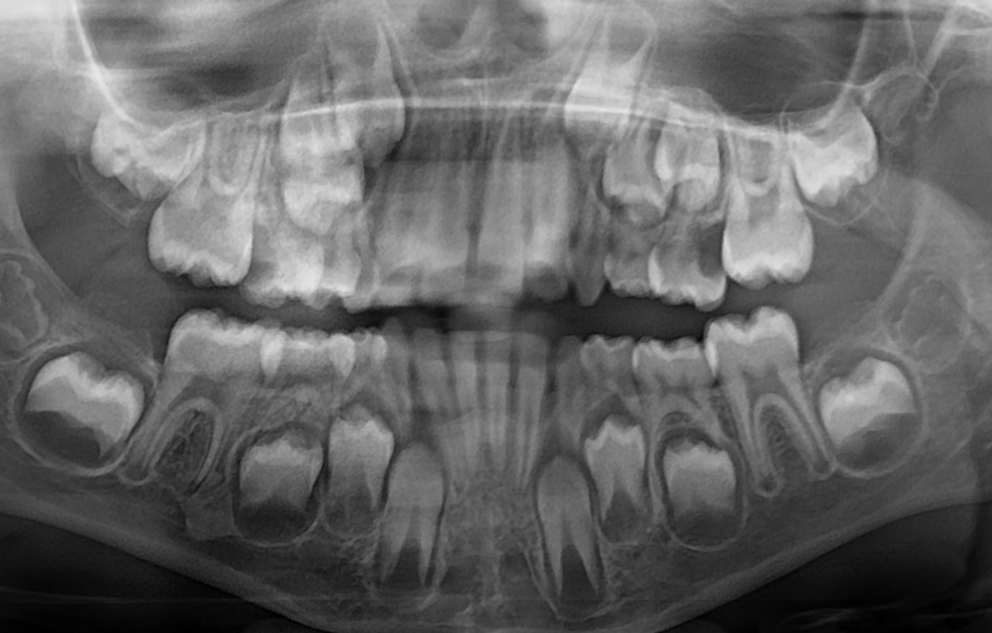
OPTs com visualização panorâmica
Sem qualquer sobreposição
METODOLOGIA
Vallar, 1978; Borrás, 2014; Cunha et al., 2019

Slide 20
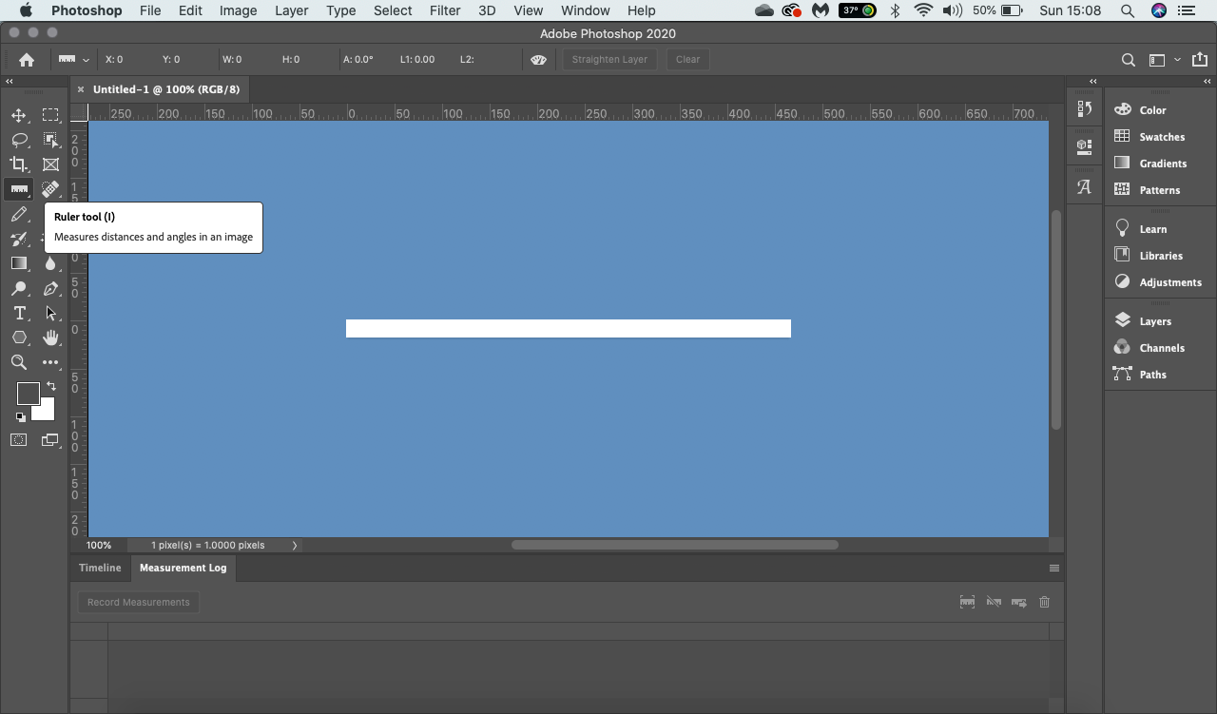
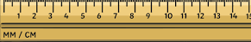
METODOLOGIA
Medições de OPTs
Cameriere et al., 2020; Angelakopoulos et al., 2019

Slide 21
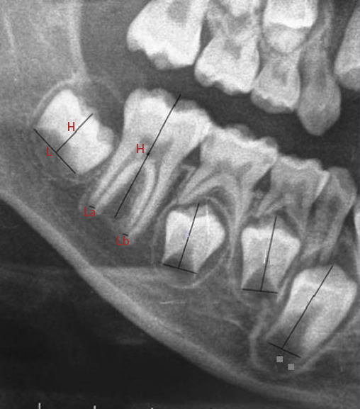
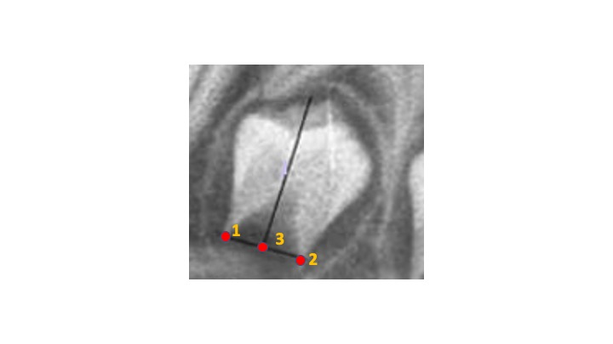
METODOLOGIA
Medições de OPTs
L-aberturas apicais
H-altura do dente
4
Cameriere et al. 2006; Angelakopoulos et al. 2019

Slide 22
METODOLOGIA
Base de dados
Variáveis do estudo:
IC=Data(OPT)-Data( Nasc.)
Sexo
D1-D7
S=D1+D2..+D7
N-nr. ápices encerrados
Concordância inter e intra ob.
Amostra: 20%
Inter. de tempo= 2S
Teste = CCI
Cameriere et al. 2006; Angelakopoulos et al. 2019

Slide 23
P. Cameriere et al. (2006)
Angelakopoulos et al. (2019)
METODOLOGIA
Análise de dados
Estimativa da Idade
R. linear simples:
Erros médios
Teste de Wilcoxon

Slide 24
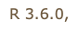
METODOLOGIA
Análise de dados: criação do modelo
Amostra:
Estimativa de idade
Modelo
NS=5%
p<0.05
R. linear múltipla:
P <0.05 e VIF ≤ 5
r² ; AIC
Erro mediano
Cameriere et al. (2006)

Slide 25
RESULTADOS
Concordância intra-observador
CCI= 0.993
Excelente concordância

Slide 26
RESULTADOS
Concordância inter-observador
CCI= 0.989
Excelente concordância

Slide 27
RESULTADOS
Validação do modelo de Cameriere
ID ⍯ IC
EM ⛢ <10: 0.31 anos
EM ⛢ > =10: -1.97 anos
EM ♁(6)= 3.85
EM ♁(8)= 1.77
EM=-1.44 anos
Notes:
Teste de Wilcoxon

Slide 28
RESULTADOS
Validação do M. Angelakopoulos et al. (2019)
ID ≅ IC
EM ⛢ <10: 0.36 anos
EM ⛢ >= 10:-1.29 anos
EM♁(6)= 4.05
EM♁(8)= 2
EM♁(12)=0.01
EM♁=-1.25
Notes:
O teste de Wilcoxon: Sem diferenças significativas entre ID e IC para ⛢ (p = 0.3503) e ♁ (p= 0.5108);
Método adaptado na RSA resultou na E. de regressão

Slide 29
RESULTADOS
Validação do método: Correlação de Spearman
Variável morfológica | D1 | D2 | D3 | D4 | D5 | D6 | D7 | S | N
Correlação | -0.43 | -0.47 | -0.77 | -0.83 | -0.61 | -0.56 | -0.78 | -0.83 | 0.71
Correlação negativa de moderada a forte
Correlação positiva forte do N

Slide 30
RESULTADOS
Criação de modelo Moçambicano
Coeficiente | Estimativa | Erro padrão | Valor de t | p | VIF
(Intercept) | 9.507 | 0.603 | 15.754 | <0.001
Sexo | 1.038 | 0.324 | 3.202 | 0.002 | 1.197
N | 0.859 | 0.131 | 6.556 | <0.001 | 2.411
S | -0.745 | 0.259 | -2.881 | <0.001 | 2.638
N:S | -0.532 | 0.142 | -3.734 | <0.001 | 1.412
N:S-interação entre N e S
AIC=452.36; VIF<=5

Slide 31
RESULTADOS
Modelo Moçambicano
Idade = 9.507 + 1.038*Sexo + 0.859*N - 0.745*S - 0.532*N:S
🧍🏾
🧍🏾‍♀️
Sexo:
=1
=0
N-Nr. de dentes com ápices encerrados
S-Soma das aberturas apicais
N:S-Interação entre N e S
🧍🏾‍♀️
com maturidade dentária + avançada
🧍🏾

Slide 32
RESULTADOS
Modelo Moçambicano
M. global= 64.42%
M. final= 63.86%
E. md=0.203
I. int. = 2.13

Slide 33
RESULTADOS
Modelo Moçambicano
Resíduos
2 outliers

Slide 34
DISCUSSÃO
Amostra reduzida (6 a 8, e 14 a 16 anos):
Disponibilidade dos dados na clínica
Limitações:
Disponibilidade das clínicas vs covid-19

Slide 35
DISCUSSÃO
ID com Cameriere et al. (2006) ⍯ IC
Diferenças populacionais
(Barville (2018)- sobrestimativas
Latić-Dautović et al. (2017)- subestimativas
Maior erro absoluto aos 14 anos (Cameriere et al. (2007) em Latić-Dautović et al. (2017)
Diferenças populacionais vs D. climáticas (Tompkins, 1996, Al-Tuwirqi et al., 2011)
Notes:
BÓSNIA E HERZEGONIVA

Slide 36
DISCUSSÃO
ID com M. RSA ≅ IC:
Localização de Moçambique
Disparidades nos valores:
Tamanho amostral
Diferenças nas faixas etárias:
Faixa etária de estudo
6-16 anos vs 6-14 anos
Erro do método
Cameriere et al. 2007 em Zelic et al.2020; De Luca et al., 2012

Slide 37
DISCUSSÃO
Modelo Moçambicano diferente do M. original
Quatro variáveis significativas:
Idade = 9.507 + 1.038*Sexo + 0.859*N - 0.745*S - 0.532*N:S
vs
M. de Cugati et al. (2015):
Idade = 11.368 ‑ 0.345*Sexo + 0.553*N ‑ 1.096*S ‑ 0.380*S:N

Slide 38
DISCUSSÃO
Erro mediano
Disparidades:
Diferenças populacionais (nutrição e etnia)
Tamanho amostral
Uniformidade (idades e sexo)
< M. original
<M. de Cameriere et al. (2007)

Slide 39
CONCLUSÃO
M. original não aplicável
M. Angelakopoulos et al. (2019) aplicável
Melhoramento da acurácia
Modelo moçambicano:
Idade = 9.507 + 1.038*Sexo + 0.859*N - 0.745*S - 0.532*N:S

Slide 40
CONCLUSÃO
Sexo ❌ Variáveis morfológicas
Sem diferenças entre os sexos
Recomenda-se:
Validação do modelo Moçambicano
Recomenda-se mais estudos
Amostras mais alargadas (3 regiões)
Faixa etária: 4 a 14 anos

Slide 41
BIBLIOGRAFIA
Angelakopoulos, N., S. De Luca, L. A. V. Palacio, E. Coccia, L. Ferrante, V. Pinchi, and R. Cameriere. (2019). Age estimation by measuring open apices in teeth: a new formula for two samples of South African black and white children. International Journal of Legal Medicine 133:1529–1536.
Cameriere, R., L. Ferrante, and M. Cingolani. (2006). Age estimation in children by measurement of open apices in teeth. International Journal of Legal Medicine 120:49–52.
Cunha, E., J. Azevedo, and A. Neves. (2019). Norma Procedimental Norma Procedimental Np-Inmlcf-008: ESTIMATIVA DA IDADE EM INDIVÍDUOS VIVOS INDOCUMENTADOS. https://www.inmlcf.mj.pt/index.php?option=com_content&view=article&id=204&Itemid=309.

Slide 42



AGRADECIMENTOS
Proverbio africano:
Se quiser ir rápido, vá sozinho. Se quiser ir longe, vá com os outros.
Obrigado e Kanimambo!

